Slide 1
SVETLO
Absorpcia svetla

Slide 2
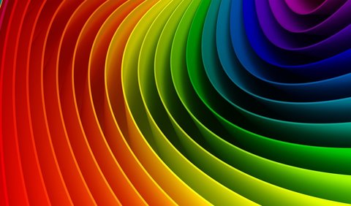
Ako vlastne vidíme telesá okolo nás?
Zopakujme si:
ABSORPCIA = POHLCOVANIE
Biele telesá vidíme preto biele, lebo všetky zložky bieleho svetla odrazia.
Čierne telesá vidíme preto čierne, lebo všetky zložky bieleho svetla teleso pohltia – absorbujú.
Farebné telesá vidíme farebne tak, že niektoré zložky bieleho svetla telesá odrazia ( vo farbe telesa ) a niektoré absorbujú.

Slide 3
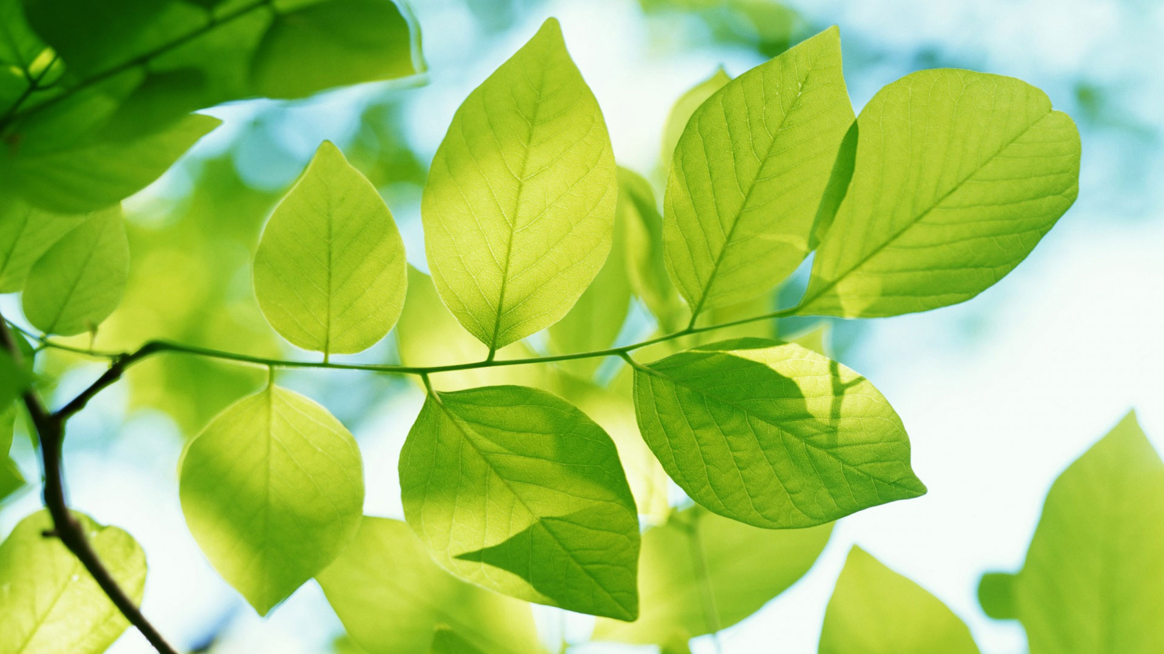

SPEKTRUM, RASTLINY A FOTOSYNTÉZA
Vieme že, fotosyntéza je veľmi dôležitá chemická reakcia prebiehajúca v zelených rastlinách.
Voda + oxid uhličitý kyslík + cukor
Dopadajúce biele svetlo využíva rastlina nasledovne:
energiu z oranžovo – červenej časti : - 1% na fotosyntézu a pri tvorbe chemických zlúčenín
energiu z modro-fialovej časti môže premeniť na teplo
zeleno-žltú časť spektra rastlina nepotrebuje, preto ju odrazí alebo prepustí, preto vidíme rastliny ako zelené
chlorofyl

